Slide 1
Сынып: 8 Пән: Химия
Ұзақ мерзімді жоспар бөлімі:
8.4 А. Бейорганикалық қосылыстардың негізгі кластары. Генетикалық байланыс.
Сабақ тақырыбы: Тұздар, олардың жіктелуі, алынуы, қасиеттері. №9 зертханалық тәжірибе «Тұздардың қасиеттері және алынуы»
Оқу мақсаты:
8.3.4.10 – тұздарды алудың әртүрлі әдістерін білу, сәйкес реакция теңдеулерін құрастыру
8.3.4.11 – тұздардың қасиеттерін, жіктелуін білу және түсіну, олардың химиялық қасиеттерін сипаттайтын реакция теңдеулерін құрастыру.

Slide 2
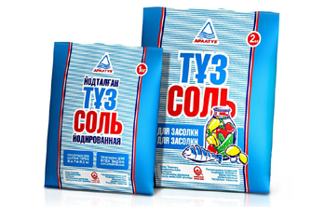
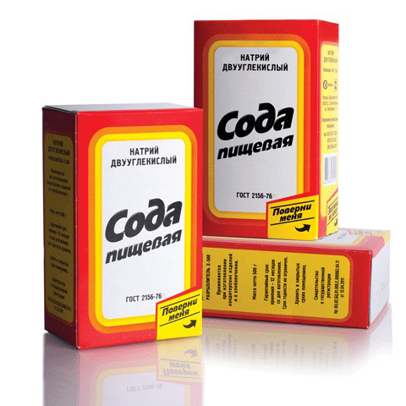

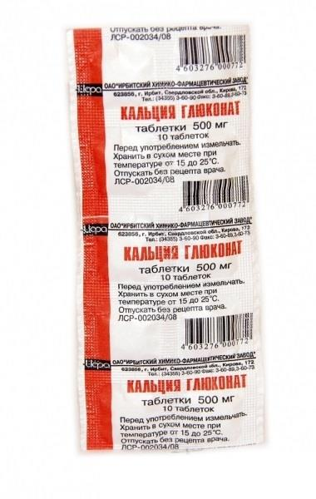
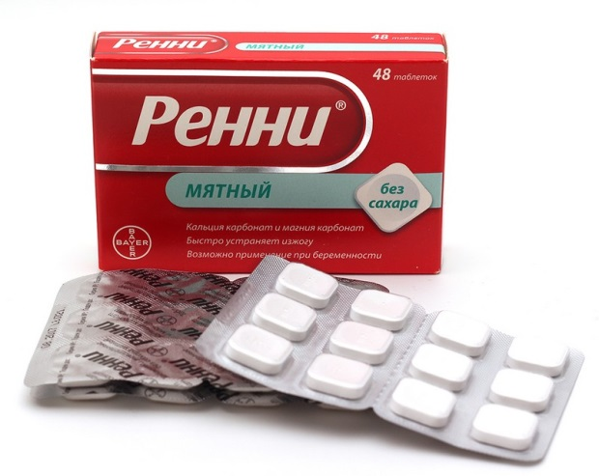
ТҰРМЫСТЫҚ ЗАТТАР ҚАЙ БЕЙОРГАНИКАЛЫҚ ЗАТТАР КЛАСЫНА ЖАТАДЫ?

Slide 3
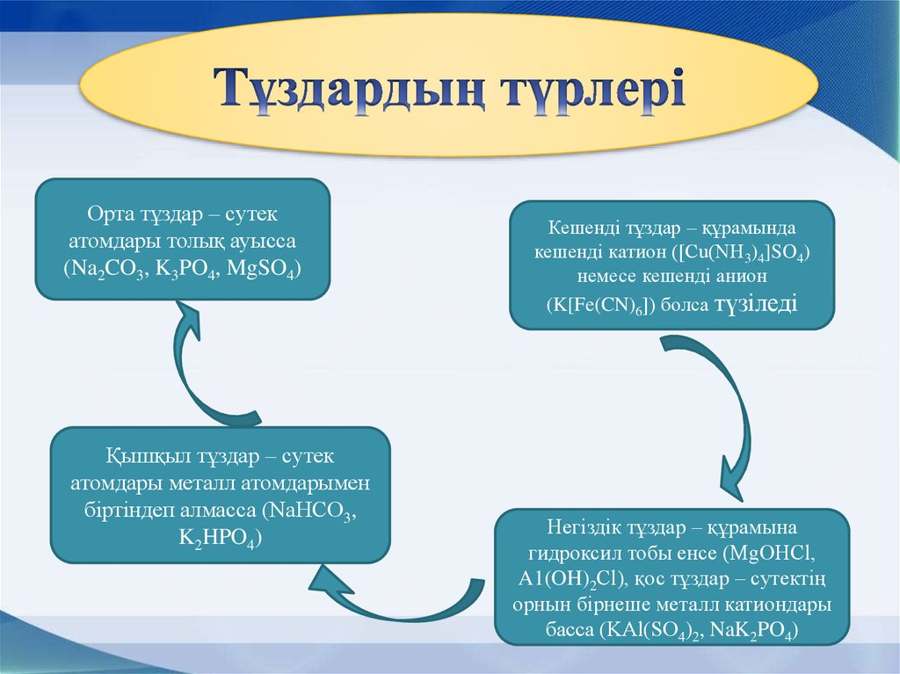
Тұздар – металл атомдары және қышқыл қалдықтарынан тұратын күрделі заттар

Slide 4
Тұздардың атаулары:
CuSO₄ – мыс(II)сульфаты;
NaCl – натрий хлориді;
NaHSO₄ – натрий гидросульфаты;
KH₂PO₄ – калий дигидрофосфаты;
AlOHSO₄ – алюминий гидроксосульфаты;
Fe(OH)₂Cl – темір (III)дигидроксохлориді;
KAl(SO₄)₂ – алюминий – калий сульфаты.

Slide 5
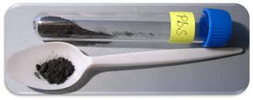
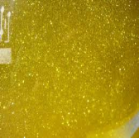
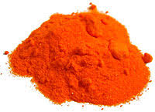
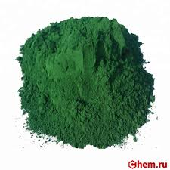
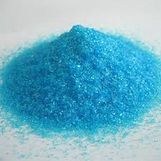
Физикалық қасиеттері:
Тұздар көпшілігі қатты заттар. Олардың ерігіштігі әртүрлі (ерігіштік қисығын қарауға болады) және түстері әр алуан болып келеді.
PbS, CuS – қара түсті
PbI2 – сары түсті
K2Cr2O7 – қызыл сары түсті
CrCl3 – жасыл түсті
CuSO4 – көгілдір түсті

Slide 6
Тұздардың алынуы:
Металл мен бейметал әрекеттесуінен:
Mg+Cl2= MgCl2
2. Негіздік оксид пен қышқылдық оксидтің әрекеттесуінен:
MgO+SO2 = MgSO3
3. Қышқылдық оксид пен негіздің әрекеттесуінен:
CO2 + Ca(OH)2 = CaCO3+H2O
4. Қышқыл мен негіздің бейтараптануынан:
H2SO4+2NaOH = Na2SO4+2H2O
5. Тұз бен қышқылдың әрекеттесуі:
Na2CO3+H2SO4 = Na2SO4 + CO2+H2O
6.Тұз бен негіздің әрекеттесуінен:
CuSO4 + 2NaOH = Cu(OH)2 + Na2SO4

Slide 7
Тұздардың химиялық қасиеттері:
1. Тұздардың металдармен әрекеттесуі:
Белсенділік қатарында бұрын тұрған металл өзінен кейін тұрған металдарды олардың тұздарынан ығыстырады.
CuSO4+Fe= FeSO4+Cu
2. Тұздар қышқылдармен әрекеттеседі:
CaCO3+2HCl=CaCl2+CO2+H2O
3. Тұздар сілтілермен әрекеттеседі:
CuCl2+NaOH= Cu(OH)2 + 2NaCl
4. Тұздардың өзара әрекеттесуі:
BaCl2+Na2SO4= BaSO4+2NaCl
5. Кейбір тұздар қыздырғанда ыдырайды:
CaSiO3 = CaO+SiO2

Slide 8
№9 зертханалық тәжірибе «Тұздардың қасиеттері және алынуы»
1 тәжірибе:
Сынауыққа мыс сульфатының ерітіндісін құйып алып, біртіндеп натрий гидроксидінің ерітіндісін құйғанда көгілдір түсті тұнба пайда болды.
2 тәжірибе:
Сынауыққа барий хлоридінің ерітіндісін құйып, үстіне натрий сульфатының ерітіндісін құйғанда, ақ түсті тұнба пайда болды.
Тапсырма:
Берілген тәжірибедегі реакция теңдеулерін жазыңдар.
Әр тәжірибеде қандай тұз алғандарынды атап көрсетіңдер.

Slide 9
Бекіту:
Келтірілген тұздарды жіктеп атаңдар:
Na2CO3; NaHCO3; Al(OH)SO4; Al2(SO4)3; CaHPO4; Cr(OH)Cl2

Slide 10
Үй тапсырмасы:&48 - &49
Реакция теңдеулерін аяқтау:
Zn + CuSO₄ →
CaCO₃ + HCl →
BaCl₂ + H₂SO₄ →
Ba(NO₃)₂ + K₂SO₄ →
NaCl + AgNO₃ →
AlCl₃ + NaOH →

